Slide 1
哈尔滨工业大学（威海）微电子中心
罗敏
cn.minLuo@gmail.com
微电子器件原理
第7章 MOS场效应晶体管

Slide 2
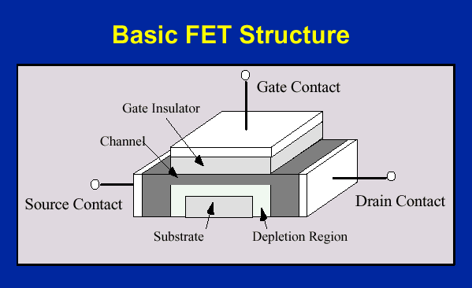
§7.1 MOSFET基本工作原理和分类
一、MOSFET的基本结构

Slide 3
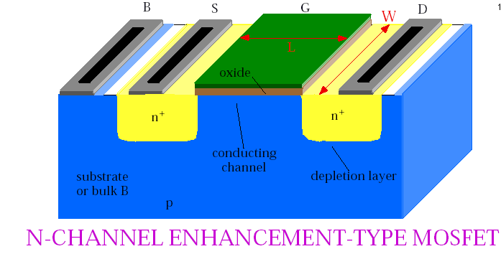
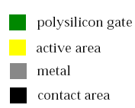
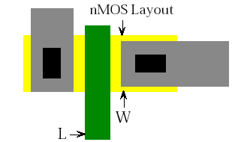
§7.1 MOSFET基本工作原理和分类
一、MOSFET的基本结构

Slide 4
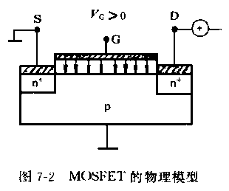
§7.1 MOSFET基本工作原理和分类
二、MOSFET的基本工作原理
MOSFET的基本工作原理是基于半导体的“表面场效应”
当V_{GS}=0V时，漏源之间相当两个背靠背的 二极管，在D、S之间加上电压不会在D、S间形成电流。
当栅极加有电压0＜V_{GS}＜V_{T}时，通过栅极和衬底间的电容作用，将靠近栅极下方的P型半导体中的空穴向下方排斥，出现了一薄层负离子的耗尽层。耗尽层中的少子将向表层运动，但数量有限，不足以形成沟道，将漏极和源极沟通，所以不足以形成漏极电流I_{D}。

Slide 5
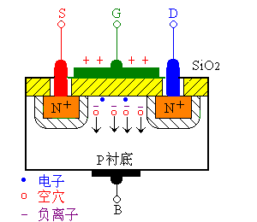
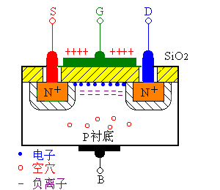
§7.1 MOSFET基本工作原理和分类
二、MOSFET的基本工作原理

Slide 6
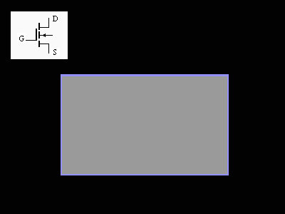
§7.1 MOSFET基本工作原理和分类
二、MOSFET的基本工作原理

Slide 7

§7.1 MOSFET基本工作原理和分类
二、MOSFET的基本工作原理
栅源电压对沟道的影响

Slide 8

§7.1 MOSFET基本工作原理和分类
二、MOSFET的基本工作原理
漏源电压对沟道的影响

Slide 9
§7.1 MOSFET基本工作原理和分类
三、MOSFET的分类
类型 | n沟MOSFET |  | p沟MOSFET
 | 耗尽型 | 增强型 | 耗尽型 | 增强型
衬底 | p型 |  | n型
S、D区 | n⁺区 |  | p⁺区
沟道载流子 | 电子 |  | 空穴
V_{DS} | >0 |  | <0
I_{DS}方向 | 由D→S |  | 由S→D
阈值电压 | V_{T}<0 | V_{T}>0 | V_{T}>0 | V_{T}<0
电路符号
D
D
D
D
G
B
G
B
G
B
G
B
S
S
S
S

Slide 10
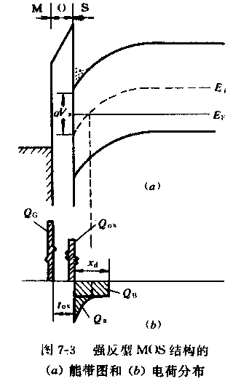

§7.2 MOSFET的阈值电压
一、MOSFET的阈值电压表达式
MOSFET的阈值电压V_{T}是栅极下面的半导体表面呈现强反型，从而出现导电沟道时所加的栅源电压。
1.MOS结构中的电荷分布
2.强反型条件
3.理想MOS结构的阈值电压
4.实际MOS结构的阈值电压

Slide 11
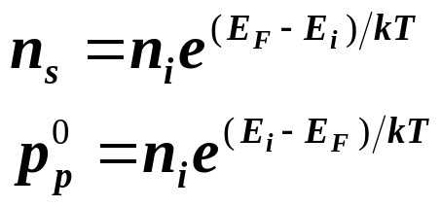
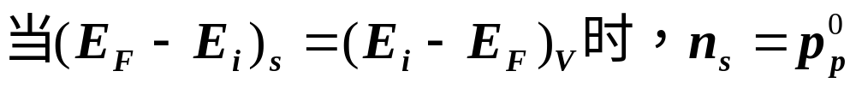
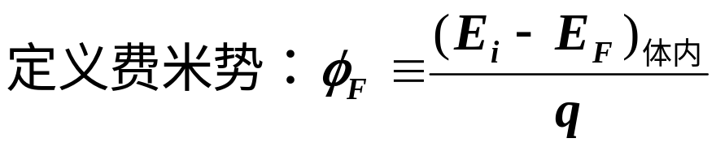
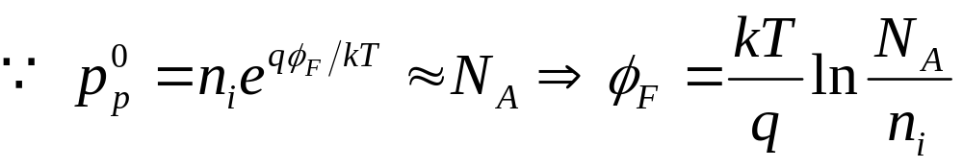
§7.2 MOSFET的阈值电压
一、MOSFET的阈值电压表达式
2.强反型条件
强反型：是指半导体表面积累的少数载流子的浓度达到和超过体内多子浓度的状态
表面势：半导体表面的电势V_{S}

Slide 12
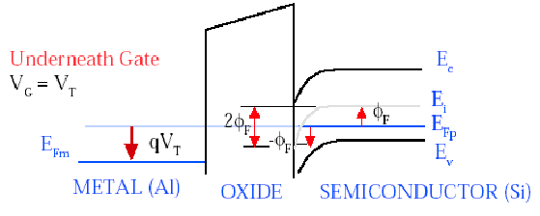
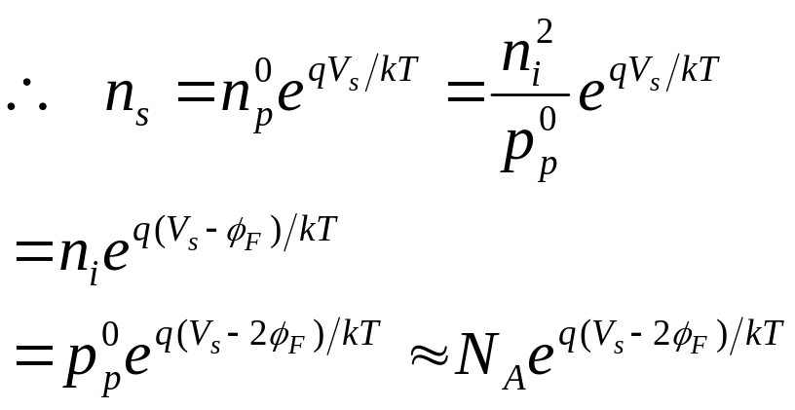
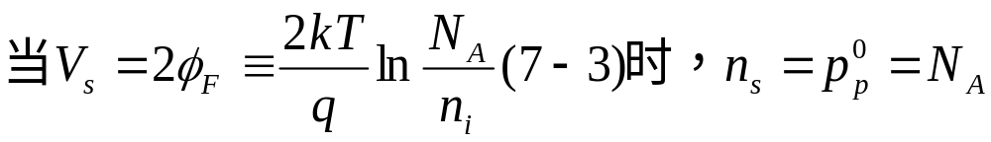
§7.2 MOSFET的阈值电压
一、MOSFET的阈值电压表达式
2.强反型条件
半导体表面能带弯曲至表面势等于两倍费米势时，半导体表面呈现强反型状态。

Slide 13
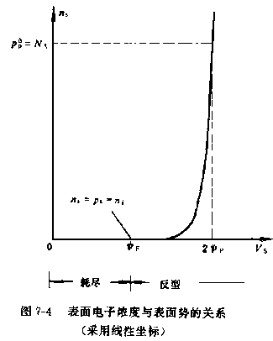
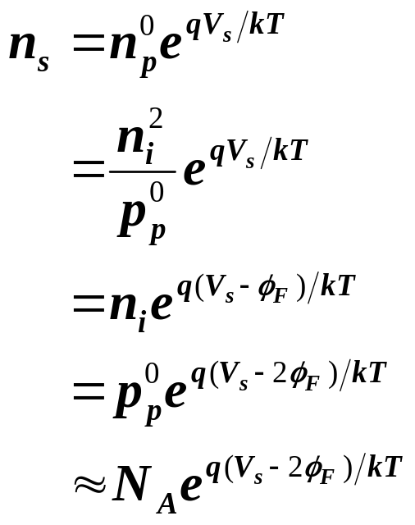
§7.2 MOSFET的阈值电压
一、MOSFET的阈值电压表达式

Slide 14
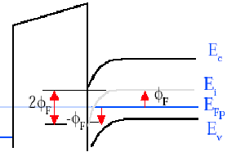
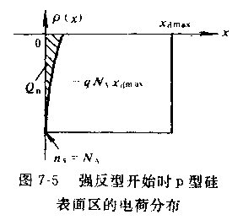
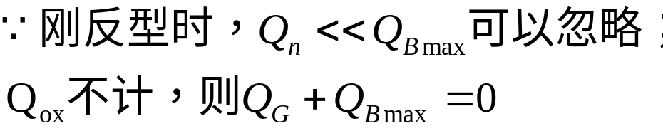
§7.2 MOSFET的阈值电压
一、MOSFET的阈值电压表达式
3.理想MOS结构的阈值电压
表面耗尽层
反型层载流子的屏蔽作用
场感应结
理想MOS结构
  忽略氧化层中电荷的影响
  不计金属-半导体功函数差
理想MOS结构的阈值电压

Slide 15

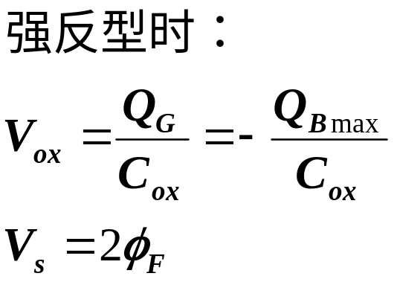
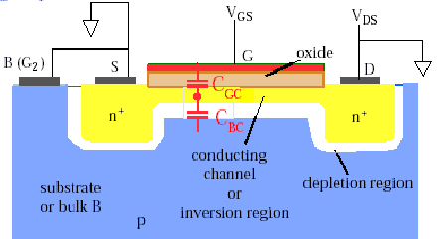
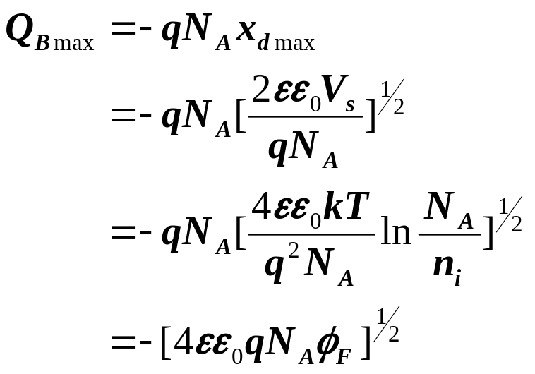
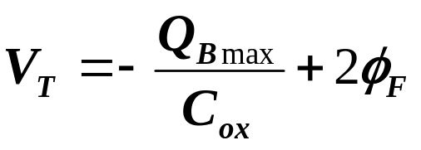
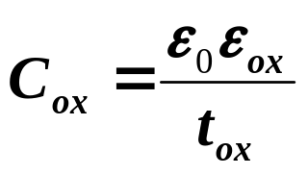
§7.2 MOSFET的阈值电压
一、MOSFET的阈值电压表达式
3.理想MOS结构的阈值电压

Slide 16
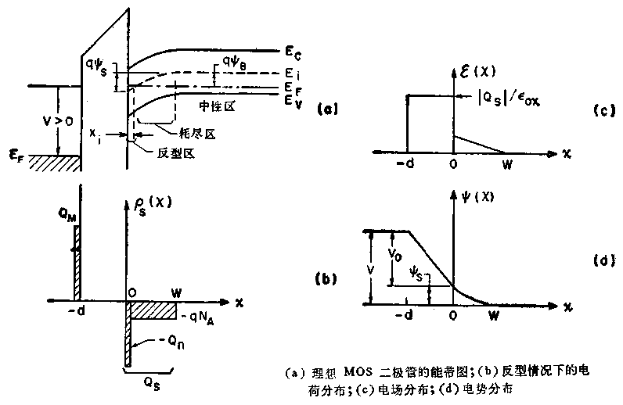

Slide 17
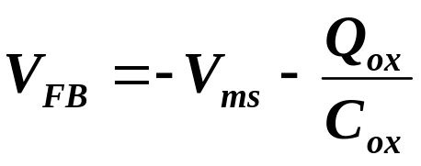
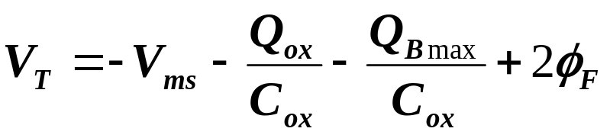
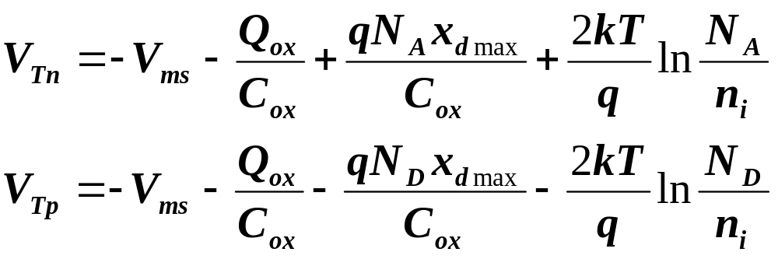
§7.2 MOSFET的阈值电压
一、MOSFET的阈值电压表达式
4.实际MOS结构的阈值电压
栅源电压：
抵消金-半之间接触电势差
补偿氧化层中电荷
建立耗尽层电荷（感应结）
提供反型的2倍费米势
平带电压V_{FB}

Slide 18
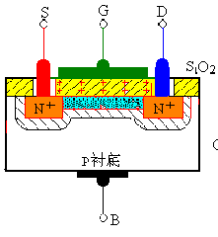
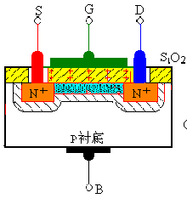
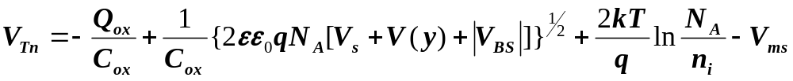
§7.2 MOSFET的阈值电压
1.偏置电压的影响
2.栅电容C_{ox}
3.功函数差Φ_{ms}
4.衬底杂质浓度的影响
5.氧化膜中电荷的影响
二、影响MOSFET阈值电压的诸因素分析
1、V_{DS}
2、V_{BS}
●
●
●
●
●
●
●
●
●

Slide 19
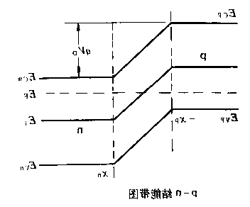
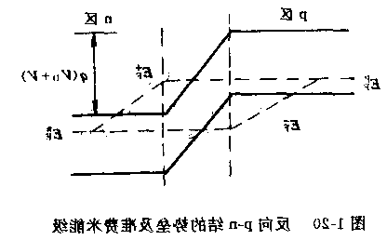

§7.2 MOSFET的阈值电压
1.偏置电压的影响
2.栅电容C_{ox}
3.功函数差Φ_{ms}
4.衬底杂质浓度的影响
5.氧化膜中电荷的影响
二、影响MOSFET阈值电压的诸因素分析
E_{c}
qV_{D}
E_{i}
qφ_{F}
q(V_{D}+V)
qV_{s}
E_{Fp}
E_{v}
E_{c}
E_{Fn}
E_{i}
qφ_{F}
qV_{s}
E_{F}
E_{v}
V_{s}=2φ_{F}

Slide 20
§7.2 MOSFET的阈值电压
1.偏置电压的影响
2.栅电容C_{ox}
3.功函数差Φ_{ms}
4.衬底杂质浓度的影响
5.氧化膜中电荷的影响
二、影响MOSFET阈值电压的诸因素分析
C_{ox}为MOS结构栅下氧化层的电容，与介电常数及介质层厚度有关。
C_{ox}越大单位电压的变化引起的电荷变化越大，或阈值电压越小
制作薄而致密的优质氧化层可在一定程度上达到提高C_{ox}的目的
选用高介电常数材料，如Si₃N₄、Al₂O₃并用SiO₂过渡以减少界面 态，形成所谓MNOSFET和MAOSFET

Slide 21







§7.2 MOSFET的阈值电压
1.偏置电压的影响
2.栅电容C_{ox}
3.功函数差Φ_{ms}
4.衬底杂质浓度的影响
5.氧化膜中电荷的影响
二、影响MOSFET阈值电压的诸因素分析
功函数：某种材料的费米能级与真空中自由电子能级之差
修正功函数：在MOS结构中，金属和半导体中费米能级与SiO₂导带边缘的能量差
电子亲和势：从导带到真空的电势能，对于半导体，在表面处将一个导带底上的电子移到真空中所需做的功，即χ=E₀-E_{c}
真空
E₀
E_{c}(SiO₂)
E_{FM}
E_{n}
E_{c}
E_{FS}
E_{i}
E_{v}

Slide 22
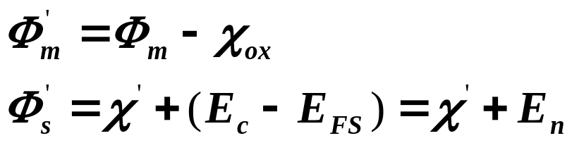
§7.2 MOSFET的阈值电压
1.偏置电压的影响
2.栅电容C_{ox}
3.功函数差Φ_{ms}
4.衬底杂质浓度的影响
5.氧化膜中电荷的影响
二、影响MOSFET阈值电压的诸因素分析
真空
E₀
E_{c}(SiO₂)
可见，半导体修正功函数与掺杂浓度有关，反映在E_{n}或费米势上，每2个数量级约0.1V（eV)
E_{FM}
E_{n}
E_{c}
E_{FS}
E_{i}
E_{v}

Slide 23
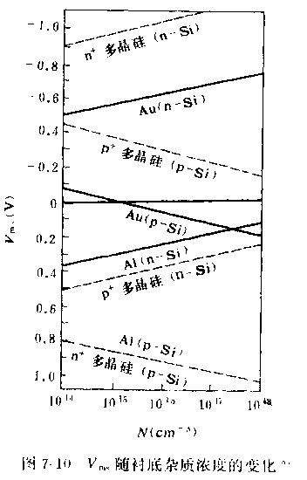
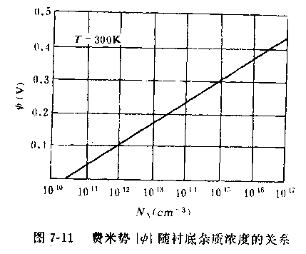
每2个数量级约0.1V（eV)

Slide 24
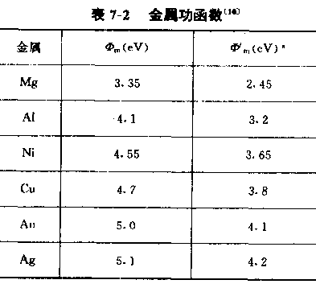
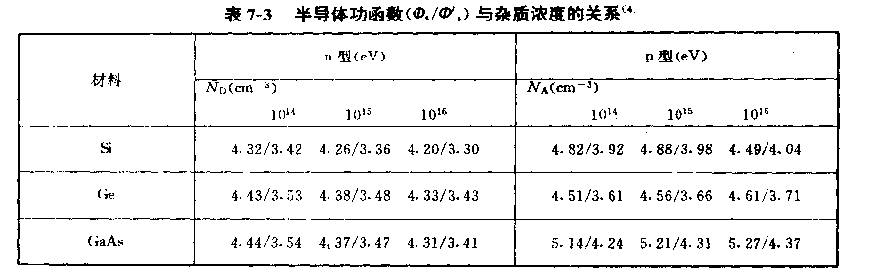
金属与半导体的功函数（修正功函数）各不相同，当它们形成MOS结构时，为满足热平衡时费米能级处处相等的要求，将在半导体表面引起能带弯曲

Slide 25



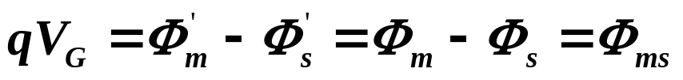
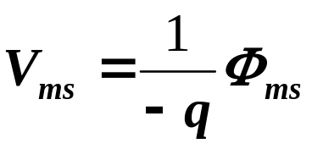
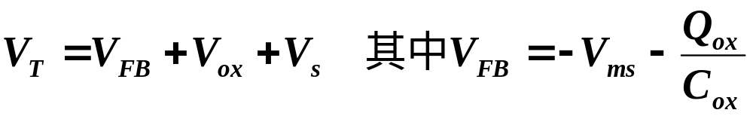
E_{c}
E_{c}
E_{FM}
E_{i}
E_{g}/2
E_{i}
E_{FM}
E_{FS}
E_{FS}
E_{v}
E_{v}
Al
SiO₂
P-Si
Al
SiO₂
P-Si
为消除功函数差引起的能带弯曲以使硅中无电场，所需“另加的”栅压就是功函数差（修正功函数差）对应的电压——平带电压（中的V_{ms})

Slide 26
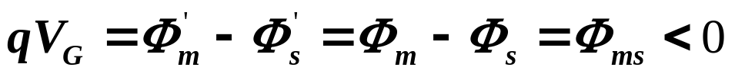

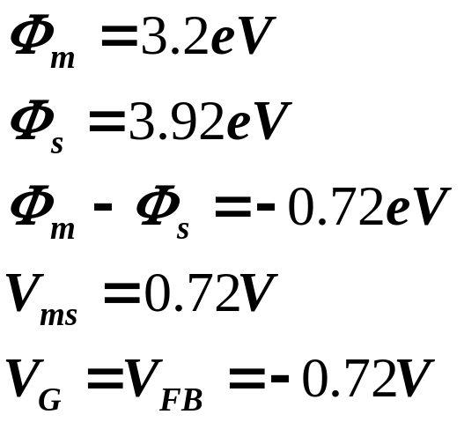
符号问题
在n沟MOSFET中在正的阈值电压中减去V_{ms}，相当于正的V_{ms}已使能带下弯，再加上一点正压使表面势达到2倍费米势即可。同样，Q_{ox}>0，则也应减去相应电压
例子：
Al-p-Si(N_{A}=10¹⁴cm⁻³) MOS结构
接触后，金属电位高于半导体，相当于正电压作用，使表面能带向下弯曲。欲使之平直，需在金属侧加一负压

Slide 27
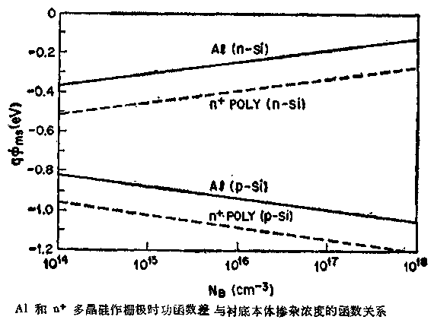

Slide 28
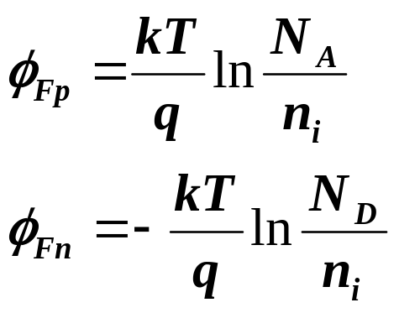
§7.2 MOSFET的阈值电压
1.偏置电压的影响
2.栅电容C_{ox}
3.功函数差Φ_{ms}
4.衬底杂质浓度的影响
5.氧化膜中电荷的影响
二、影响MOSFET阈值电压的诸因素分析
N_{A}(N_{D})通过费米势（以及功函数）影响V_{T}
真空
E₀
E_{c}(SiO₂)
E_{FM}
E_{n}
E_{c}
E_{FS}
E_{i}
每2个数量级约0.1V(eV)
影响不大
E_{v}

Slide 29
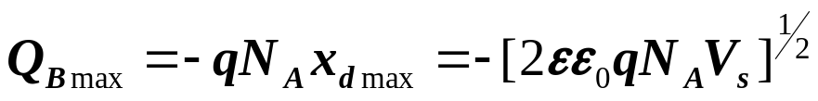
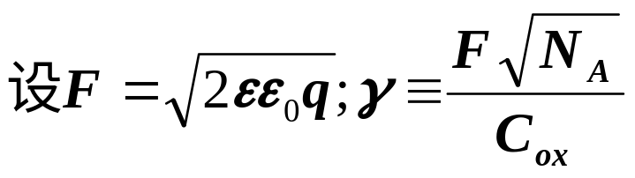
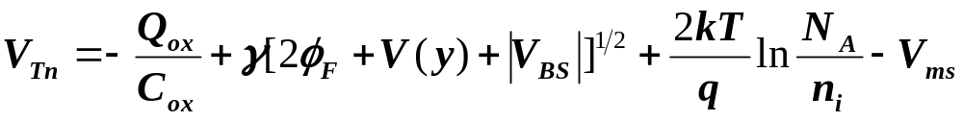
§7.2 MOSFET的阈值电压
1.偏置电压的影响
2.栅电容C_{ox}
3.功函数差Φ_{ms}
4.衬底杂质浓度的影响
5.氧化膜中电荷的影响
二、影响MOSFET阈值电压的诸因素分析
N_{A}(N_{D})通过场感应结耗尽层空间电荷影响V_{T}
体效应系数

Slide 30



Slide 31


衬底杂质浓度越大，其变化对V_{T}的影响越大，是因为杂质浓度越大，越不易达到表面强反型

Slide 32


衬底反偏V_{BS}通过N_{A}(N_{D}) 影响Q_{Bmax}，从而改变V_{T}
即不同的 N_{A}下，V_{BS}对V_{T}的影响也不同

Slide 33


1.偏置电压的影响
2.栅电容C_{ox}
3.功函数差Φ_{ms}
4.衬底杂质浓度的影响
5.氧化膜中电荷的影响

Slide 34




1.偏置电压的影响
2.栅电容C_{ox}
3.功函数差Φ_{ms}
4.衬底杂质浓度的影响
5.氧化膜中电荷的影响
综上所述：
衬底杂质浓度N可以通过φ_{F}、V_{ms}及Q_{Bmax}影响V_{T}，其中影响最大者为Q_{Bmax}，故现代MOS工艺中常用离子注入技术调整沟道区局部N来调整V_{T}
N_{s}为注入剂量

Slide 35

§7.2 MOSFET的阈值电压
1.偏置电压的影响
2.栅电容C_{ox}
3.功函数差Φ_{ms}
4.衬底杂质浓度的影响
5.氧化膜中电荷的影响
二、影响MOSFET阈值电压的诸因素分析
界面态电荷（界面陷阱电荷）
半导体表面晶格周期中断，存在“悬挂键”（高密度局部能级）。束缚电子带负电荷，俘获空穴则带正电荷。
这种由悬挂键引起的表面电子状态称为表面态，与SiO₂交界，又称界面态
其带电状态与能带弯曲有关，且有放电驰豫时间，应尽量降低其密度

Slide 36
固定氧化物电荷
位于界面SiO₂侧20nm的区域内，密度约10¹¹cm⁻²，带正电荷。
一般认为是界面附近存在未充分氧化的Si离子—过剩硅离子及氧空位
特点：固定正电荷，不随表面势或能带弯曲程度而变化
与硅掺杂浓度及类型无关，与SiO₂膜厚度无关
与生长条件（氧化速率）、退火条件和晶体取向有关
可动离子电荷
起因于进入SiO₂层中的Na⁺、K⁺、Li⁺等轻碱金属离子及H⁺离子
特点：室温可动，温度和电场作用可使之移动。
电离陷阱电荷
X-射线、γ射线、高能/低能电子束等照射SiO₂膜时产生电子-空穴对，若同时存在电场，则电场使电子-空穴分离，正栅压的电场使部分电子移向栅极并泄放，多余空穴在未被硅侧电子补偿时积聚在界面附近形成正电荷层

Slide 37


Slide 38
上述4种电荷的作用统归于Q_{ox}——等效电荷
电荷本身与半导体表面的距离不同，对表面状态的影响也不同。距离越近，影响越强。故等效为界面处的薄层电荷
由V_{T}、Q_{ox}及N的共同作用使器件呈增强型或耗尽型
    对n-MOS：Q_{ox}若较大，则易为耗尽型。欲得增强型，需控制Q_{ox}，并适当提高衬底浓度
    对p-MOS：V_{T}总是负值，易为增强型。欲得耗尽型，需采用特殊工艺或结构，如制作p预反型层，或利用Al₂O₃膜的负电荷效应，制作Al₂O₃ /SiO2复合栅等。

Slide 39

当Q_{ox}>10¹²cm⁻²时，即使N_{A}>10¹⁷cm⁻³，仍有V_{T}<0
当N_{A}<10¹⁵cm⁻³时，V_{T}基本与N_{A}无关而由Q_{ox}决定
当N_{A}>10¹⁵cm⁻³时， V_{T}随N_{A}上升明显，且逐渐由负变正
随Q_{ox}增大，转变点对应的N_{A}增大
所以，欲获得增强型(V_{T}>0)，可以
  提高衬底浓度N_{A}
  降低氧化层中电荷量Q_{ox}

Slide 40

§7.2 MOSFET的阈值电压
三、关于反型程度划分的讨论
在以前的讨论中，以表面势达到2倍费米势，即反型层载流子浓度等于体内多子浓度为表面强反型的标志
实际上，MOS器件工作在不同的栅压下，其反型程度和反型载流子浓度变化规律也不同

Slide 41


Slide 42



MOS结构中半导体表面电荷密度与表面势的关系

Slide 43




Slide 44

弱反型区dV_{s}/dV_{GB}较大，且近似为常数，而强反型时斜率变得很小，中反型区过渡
综上所述：
1、V_{s}=2φ_{F}时，n_{s}=p_{B0}，但Q_{n}很小，故在前述讨论中忽略是合理的
2、 V_{s}=2φ_{F}时，Q_{n}很小，以至在中反型区内变化缓慢，其屏蔽作用
和x_{dmax}的真正实现都有较大误差。故当V_{GB}较大时，假定V_{s}=2φ_{F}进入强反型，才不会引入太大误差。
3、强反型需要Q_{n}的屏蔽作用，使x_{d} →x_{dmax}。 V_{s}=2φ_{F}时，n_{s}=p_{B0}是以所用衬底的浓度为标准，若N_{A}很低，则n_{s}也将很小，故是相对标准，不能保证屏蔽作用。

Slide 45


Slide 46


§7.3 MOSFET的I-V特性和直流特性曲线
一、MOSFET的电流-电压特性
目的：
获得I_{DS}随V_{GS}和V_{DS}的变化关系，即
方法：

Slide 47


Slide 48


假设：
源接触电极与沟道源端之间、漏接触电极与沟道漏端之间的压降可忽略
反型层中载流子的迁移率μ_{n}为常数
沟道电流为漂移电流
沟道与衬底之间的反向泄漏电流为零
跨过氧化层而保持反型层电荷的沿 x 方向的电场分量E_{x}与沟道中使载流子沿沟道长度y方向运动的电场分量E_{y}无关，且 即满足缓变沟道近似
沟道电场y方向变化很小

Slide 49





强反型情况下，离开源端y处，表面感应总电荷面密度Q_{s}(y)
计算：
沟道电流I_{D}沿沟道y方向产生压降V(y)，此时表面势
MOS结构强反型所需栅压
其中
故表面开始强反型时

Slide 50


此时，场感应结耗尽层中（电离受主）电荷面密度
p-n结接触电势差
p-n结外加电压
则
说明强反型后，多余的V_{GS}用于Q_{n}(y)
由欧姆定律

Slide 51



n沟MOSFET基本I-V方程

Slide 52



因为，当V_{DS}很小时，沟道压降影响甚微，沟道中各处电子浓度近似相同，整个沟道近似为一个欧姆电阻，其阻值为：

Slide 53



因为V_{DS}增大，沟道压降V(y)由源到漏上升，使栅绝缘层上压降由源到漏下降，反型层逐渐减薄，Q_{B}增加，Q_{n}减小
因为，当V_{DS}很小时，沟道压降影响甚微，沟道中各处电子浓度近似相同，整个沟道近似为一个欧姆电阻，
增加的漏源电压降落在夹断区上，夹断区电场增大，缓变沟道近似不再成立
此时，沟道漏端反型层消失，沟道被夹断（预夹断），漏极电流达最大值I_{dsat}
称饱和漏源电流
沟道夹断在y=L点时对应的V_{DS}=V_{GS}-V_{T}，称为饱和漏源电压V_{Dsat}
夹断点处保持V(y)=V_{Dsat}=V_{GS}-V_{T}的沟道压降，并随V_{DS}的增加而向源端移动，夹断点与沟道漏端之间形成夹断区
I_{DS}
非饱和区
V_{GS}
I_{Dsat}
③
②
①
V_{GS} '
I'_{Dsat}
V_{GS}-V_{T}
=V_{Dsat}
V_{DS}

Slide 55
关于绝缘层中的电场E_{ox}：
在源端y=0，t_{ox}两侧压降V_{ox}为V_{GS}(>V_{T})，E_{ox}由栅极指向源极
随y增大，V(y)，t_{ox}两侧压降为V_{GS}-V(y), E_{ox}由栅极指向沟道区
在夹断点，V(y)=V_{GS}-V_{T}(V_{Dsat})， t_{ox}两侧压降为V_{T，} E_{ox}由栅极指向沟道区
在夹断点漏端侧某处V(y)=V_{GS}，V_{ox}=0， E_{ox}=0
对于耗尽型nMOSFET，V_{T}<0，V_{Dsat}>V_{GS}，则在夹断点源端侧有E_{ox}=0
金属栅极
G
V_{GS}
V_{GS}
V_{GS}
V_{GS}
t_{ox}
SiO₂
E_{ox}=0
V_{DS}
n⁺
0
V(y)
V_{GS}-V_{T}
V_{GS}
n⁺
S
D
参见p271
0
L
y

Slide 56

曾经假设沟道载流子迁移率为常数
实际上，由于E_{x}的散射，以及半导体表面存在更多的缺陷和其它散射中心，使沟道载流子迁移率比体内的迁移率低得多
另外，迁移率的变化与垂直方向场强E_{x}密切相关

Slide 57



§7.3 MOSFET的I-V特性和直流特性曲线
二、MOSFET的特性曲线
1、输出特性曲线
输出特性曲线描绘
I_{DS}~V_{DS}(V_{GS})关系
曲线分4个区：
非饱和区：V_{DS}<V_{dsat,，}I_{DS}~V_{DS}近似线性关系，可调电阻区
饱和区：V_{Dsat}<V_{DS}<BV_{DS}，沟道漏端夹断，I_{DS}达饱和值I_{Dsat}
截止区：半导体表面没有强反型导电沟道，仅有反向漏电流
击穿区：反偏漏-衬结击穿，I_{DS}剧增
非饱和区
饱和区
截止区

Slide 58


图(a)是以衬底电位为参考点，以V_{GB}为参量的输出特性
图(b)是以源极电位为参考点，以V_{GS}为参量的输出特性
由于参考电位的不同，图(a)相当于图(b)向右平移V_{SB}，即V_{DB}比V_{DS}大V_{SB}， V_{DB}=V_{DS}+V_{SB}
同时，V_{GB}=V_{GS}+V_{SB}（左、右两图中对应曲线的沟道导电状况相同）

Slide 59

均以源极为参考电位时，随衬底反偏增大，漏极电流减小
衬底反偏增大使半导体表面耗尽层加宽，电荷增加，反型沟道中载流子（电荷）减少，导电能力减小
计算电流-电压方程时仅考虑了V(y)的作用，未计入V_{BS}

Slide 60


§7.3 MOSFET的I-V特性和直流特性曲线
二、MOSFET的特性曲线
2、转移特性曲线
作为电压控制器件，转移特性表征栅源输入电压V_{GS}对漏源输出电流I_{DS}的控制能力
增强型MOSFET
与JFET一样，MOSFET的转移特性可从输出特性曲线族上得到
耗尽型MOSFET

Slide 61

电路符号
转移特性
输出特性
n
沟
增强型
P
沟
n
沟
耗尽型
P
沟

Slide 62

§7.3 MOSFET的I-V特性和直流特性曲线
三、MOSFET的直流参数
1、阈值电压V_{T}
对耗尽型器件，又称夹断电压；对增强型器件，又称开启电压
它是通过V_{GS}的变化，使导电沟道产生/消失的临界电压，是V_{GS}能够：
①抵消金-半接触电势差
②补偿氧化层中电荷
③建立耗尽层电荷（感应结）
④提供反型的2倍费米势

Slide 63

§7.3 MOSFET的I-V特性和直流特性曲线
三、MOSFET的直流参数
2、饱和漏源电流I_{DSS}
定义：当V_{GS}=0时的饱和漏源电流。
对于耗尽型MOSFET，V_{GS}=0时已有导电沟道。
I_{DSS}对应于V_{GS}=0时输出特性曲线饱和区的电流值，或者转移特性曲线与纵轴的交点。（不同于I_{Dsat}）
可见：I_{DSS}与原始沟道导电能力有关：宽长比、迁移率、原始沟道厚度(V_{T}~n_{s})、C_{ox}… …

Slide 64


§7.3 MOSFET的I-V特性和直流特性曲线
三、MOSFET的直流参数
3、截止漏电流
对于增强型MOSFET，V_{GS}=0时，源、漏之间为两背靠背的p-n结，V_{DS}作用下，V_{GS}=0时的I_{DS}为截止漏电流。实际上是p-n结的反向漏电流，对Si-p-n结主要是势垒产生电流。
4、导通电阻
工作在非饱和区的MOSFET，当V_{DS}<<V_{GS}-V_{T}时，输出特性是直线（线性区），沟道的导电能力相当于一个电阻（压控电阻）。
定义：V_{DS}很小时，V_{DS}与I_{DS}之比为导通电阻，记为R_{on}.

Slide 65

§7.3 MOSFET的I-V特性和直流特性曲线
三、MOSFET的直流参数
5、栅源直流输入阻抗R_{GS}
栅源直流绝缘电阻。取决于栅氧化层的绝缘电阻值。
一般在10⁹Ω以上。
MOSFET输入阻抗远高于BJT和JFET
6、最大耗散功率P_{CM}
耗散功率P_{C}将转变为热量使器件升温，性能劣化。
保证器件正常工作所允许的P_{C}为P_{CM}，或称最大功耗。
MOSFET的耗散功率主要耗散在沟道区，特别是夹断区。

Slide 66


Slide 67


Slide 68

§7.4 MOSFET击穿特性
雪崩击穿
势垒穿通
漏源击穿
栅击穿
一、漏源击穿
1、漏源雪崩击穿
漏-衬底p-n结雪崩击穿
沟道雪崩击穿
雪崩注入现象
雪崩注入现象应用
栅电极覆盖情况
衬底电阻率和结深
氧化层厚度
栅极电压极性和大小

Slide 69
一、漏源击穿
1、漏源雪崩击穿
沟道雪崩击穿（沟道击穿）
在夹断区，特别是短沟器件中，V_{DS}在沟道方向上建立较强电场，使沟道中载流子通过碰撞电离和雪崩倍增产生大量电子-空穴对。与沟道载流子同型的载流子汇入沟道电流，导致漏极电流剧增而击穿，相反型号载流子通常被衬底吸收，形成寄生衬底电流的一部分。

Slide 70

雪崩注入现象（热载流子效应）
漏（源）对衬底的击穿电压蠕变：
时间约1秒；
在①处I_{D}越大，转移越快；
在②处降低V_{D}，再加压，直接呈现② ；
在500℃退火后，重新测试，呈现①并转移到② 。
此现象由雪崩注入引起：
即漏结雪崩过程产生的电子或空穴注入到栅氧化层中，使之带电。
栅氧化层带电将屏蔽栅电场，使漏极电场减弱。
这时要达到击穿临界场强，必须提高漏极电压V_{D}，故表现为击穿电压增大
击穿电流越大，可能注入的载流子（电荷）越多，漏极击穿电压蠕动越快

Slide 71

Si中电子进入SiO₂需越过3.15eV的势垒，越过势垒的概率为2.8×10⁻⁵
Si中空穴进入SiO₂需越过3.8eV的势垒，越过势垒的概率为4.6×10⁻⁸
    电子比空穴更容易注入
最终决定注入载流子类型的是栅源之间电场的方向：
n沟器件的电场促进空穴的注入
p沟器件的电场促进电子的注入
故p沟MOSFET的雪崩注入现象更为显著

Slide 72

雪崩注入现象的应用（EPROM）
浮置栅雪崩注入MOS器件（FAMOS）
—Floating gate Avalanche injection MOS
多晶硅栅被包在SiO²中，形成浮置栅极。当V_{DS}使漏结雪崩时，电子注入浮栅，并逐渐使表面反型而出现导电沟道（写入）。
迭栅雪崩注入MOS器件（SAMOS）
—Superposed gate Avalanche injection MOS
在浮栅SiO₂上再做一外栅作为控制栅极，浮栅作为存储栅。雪崩时，在控制栅上加正电压可促进电子的注入，故可在较低漏压下使浮栅存储较多电荷
当用紫外光照射或在控制栅上加较大偏压时，浮栅电子吸收光子能量或在电场作用下，再次越过势垒，通过衬底或外栅释放（擦除）

Slide 73

一、漏源击穿
2、漏源势垒穿通——短沟器件漏源耐压的限制因素之一
V_{DS}作用于n⁺-p-n⁺之间（n-MOSFET)，对源n⁺-p结为正偏，对漏p-n⁺为反偏。
在短沟道器件中，沟道杂质浓度又较低时，反偏漏p-n⁺结空间电荷区向源端扩展至与源n⁺-p结空间电荷区相连时，发生漏、源势垒穿通。
此时，正偏源结注入，反偏漏结收集，电流I_{DS}急剧增大，发生势垒穿通下的漏源击穿。
按单边突变结近似，BV_{DS}下耗尽层宽度等于沟道长度时：

Slide 74


§7.4 MOSFET击穿特性
二、MOSFET的栅击穿
当V_{GS}=BV_{GS}时，栅极下面绝缘层被击穿
是不可逆击穿，一般使栅极与衬底短路而使器件失效
理论上，栅氧化膜的击穿场强为(5~10)8×10⁶V/cm，且随氧化膜质量而下降
击穿时，击穿点电流密度可达10⁶~10¹⁰A/cm²，峰值温度4000K
由于栅绝缘层有很高的绝缘电阻，栅电容很小，栅氧化层很薄，所以，要特别注意MOS器件的栅保护问题
  测试和使用时，要十分小心避免静电，存放时使各极短路及使用防静电包装
  在器件设计时，在栅输入端引入保护结构

Slide 75




§7.5 MOSFET频率特性
一、MOSFET的低频小信号等效电路
1、低频小信号参数
ΔV_{DS}
V_{DS0}
V_{DS0}
V_{DS0}
ΔV_{DS}
V_{DS0}
V_{DS0}
MOSFET的栅跨导g_{m}(跨导）
小信号衬底跨导g_{mb}
小信号漏端电导g_{ds}
电压放大系数μ
MOSFET的栅跨导g_{m}(跨导）
小信号衬底跨导g_{mb}
小信号漏端电导g_{ds}
电压放大系数μ
MOSFET的栅跨导g_{m}(跨导）
小信号衬底跨导g_{mb}
小信号漏端电导g_{ds}
电压放大系数μ
MOSFET的栅跨导g_{m}(跨导）
小信号衬底跨导g_{mb}
小信号漏端电导g_{ds}
电压放大系数μ
- +
- +
- +
- +
- +
- +
MOSFET的栅跨导g_{m}(跨导）
小信号衬底跨导g_{mb}
小信号漏端电导g_{ds}
电压放大系数μ
- +
V_{GS0}
V_{GS0}
V_{GS0}
ΔV_{GS}
ΔV_{GS}
V_{GS0}
V_{GS0}
- +
- +
- +
- +
- +
- +
- +
G
G
G
G
G
S
S
S
S
S
D
D
D
D
D
V_{SB0}
ΔV_{BS}
B
B
B
B
B
I_{D}+ΔI_{D}
I_{D}+ΔI_{D}
I_{DS}=c
I_{D}
V_{SB0}
I_{D}+ΔI_{D}
V_{SB0}
V_{SB0}
V_{SB0}
+ -
- +
+ -
+ -
+ -
+ -

Slide 76






MOSFET的栅跨导g_{m}(跨导）
漏极电流微分增量与栅源电压微分增量之比，表示栅源电压V_{GS}对漏极电流I_{DS}的控制能力——与JFET的跨导有相同的意义
器件工作在非饱和区时，跨导g_{m}仅随漏极电压V_{DS}线性增大
在饱和区中，跨导g_{ms}仅随栅源电压V_{GS}线性变化
实际MOSFET中的附加串联电阻导致跨导的实际值低于理论值。
实际作用在沟道上的有效栅压： 实际起作用的漏源电压：

Slide 77

欲使
MOSFET的跨导
非饱和区跨导g_{m}仅随V_{DS}线性增大
饱和区，跨导g_{ms}仅随V_{GS}线性变化
非饱和区跨导与V_{GS}、V_{DS}有关
饱和区跨导仅与V_{GS}有关
MOSFET
JFET
两者沟道导电能力随栅源电压变化规律不同。在JFET中是V_{GS}的平方根与沟道厚度关系。
两者V_{GS}的范围也不同。
I_{DS}
V_{GS}>0
MOSFET
V_{GS}=0
V_{GS}<0
JFET
V_{DS}

Slide 78


小信号衬底跨导g_{mb}
漏极电流微分增量与衬底偏置电压微分增量之比，表示衬底偏置电压V_{BS}对漏极电流I_{DS}的控制能力
背栅：衬底偏置——表面耗尽层厚度——空间电荷面密度——反型层
电荷密度——沟道导电能力
计及空间电荷（耗尽层）影响的I-V方程为：
与空间电荷有关项
V_{DS}构成V(y)
V_{BS}构成反偏
按p-n结电压-电荷规律

Slide 79

《半导体器件物理与工艺》[美]施敏p223
关于表面（场感应结）耗尽层电荷
-V_{FB}
-V_{FB}
β
理想结构中忽略或归入V_{T}
关于表面势V_{s}和2倍费米势
半导体表面电势和其特征值的关系

Slide 80




从V_{T}通式（7-22）
(y)
代入
（7-52）
从y=0,V(0)=0到y=L,V(L)=V_{DS}积分，可得

Slide 81



第一项与（7-54）相同，表示栅绝缘层电容控制的表面场效应晶体管的电特性
第二项与（6-11）相似，表示沟道压降和衬底反偏作用下，场感应结非平衡，耗尽层宽度随之变化的电特性，即JFET特性
Q_{Bmax}
其中，2φ_{F}~V_{D};V_{BS}~V_{GS}
可看作理想MOS与JFET的并联

Slide 82


小信号漏端电导g_{ds}
漏极电流微分增量与漏源电压微分增量之比，表示漏源电压V_{DS}对漏极电流I_{DS}的控制能力
g_{ds}随V_{DS}增大而线性减小，即由非饱和区向饱和区，I_{DS}随V_{DS}的变化趋缓，以至进入饱和区不再随V_{DS}变化
在线性区，V_{DS}很小，忽略后
且正是导通电阻的倒数。

Slide 83


电压放大系数μ
漏源电压微分增量与栅源电压微分增量之比，表示漏极电流I_{DS}不变，漏源电压V_{DS}与栅源电压V_{GS}之间的相对变化关系
动态电阻无穷大，但实际MOSFET的动态电阻都是有限值，因为：
1、沟道长度调制效应 2、漏区电场的静电反馈效应

Slide 84


沟道长度调制效应
V_{DS}>V_{Dsat}后，夹断点向源端移动，形成夹断区，使沟道有效长度缩短
L减小，则I_{Dsat}增大，说明沟道长度减小，电阻减小。
为有限值

Slide 85

漏区电场的静电反馈效应
沟道较短，衬底浓度较低时，漏-衬结和沟-衬结的耗尽层随V_{DS}很快扩展，
发自漏区的电力线有部分终止在沟道载流子电荷上，导致随漏源电压增大，沟道电子密度增大，沟道电导增大，漏源电流不完全饱和。

Slide 86








一、MOSFET的低频小信号等效电路
2、低频小信号模型
G
S
g_{d}
D
B

Slide 87







一、MOSFET的低频小信号等效电路
3、交流小信号等效电路
本征部分
G
S
G
D
SiO₂
S
D
沟道
衬底
y
B
0
L
MOSFET的R、C分布参数模型
MOSFET小信号参数
物理模型

Slide 88










G
D
1、栅极电位变化引起沟道电导变化形成交变漏极电流
2、输出交变电压在漏导上形成电流
3、栅极电压变化对栅漏电容充放电电流
S
MOSFET小信号参数
等效电路

Slide 89















C_{gs}栅源之间分布电容的等效电容
C_{gd}等效的栅漏电容
R_{gs}对栅源电容充放电的等效沟道串联电阻
Rs、R_{d}源、漏区串联电阻
G
D
S
B
较完整的MOSFET小信号等效电路

Slide 90



与JFET比较：
1、C_{gd}定义相同，在线性区各为C_{G}(C_{g})的一半
2、C_{gs}定义不同，JFET为C_{G}的一半；MOSFET为C_{G}
3、饱和区MOSFET：C_{gs}占大半，C_{gd}≈0

Slide 91


§7.5 MOSFET频率特性
+V_{DD}
R_{L}
R_{A}
二、MOSFET的高频特性
1、跨导与频率的关系
2、截止频率f_{T}
3、最高振荡频率f_{M}
4、沟道渡越时间τ
输出
输入
R_{B}
MOST线性放大器基本电路
+
+
+
C_{gs}
u_{g}
-
r_{ds}
u_{s}
R_{L}
u_{o}
R_{gs}
g_{ms}u_{g}
-
-
等效电路
输出特性及负载线

Slide 92




+
+
+
C_{gs}
u_{g}
-
r_{ds}
u_{s}
R_{L}
u_{o}
R_{gs}
g_{ms}u_{g}
-
-
饱和，沟道夹断，沟道电阻增大

Slide 93







高频时
——高频下饱和区跨导

Slide 94




2、截止频率f_{T}
定义：当输入电流i_{g}与交流短路输出电流i_{d}相等时对应的频率，记为f_{T}.
i_{g}
i_{d}
输入回路中，C_{gs}的容抗随f的上升而减小，使i_{g}上升，同时u_{g}下降，g_{m}u_{g}也下降。
+
+
+
C_{gs}
u_{g}
-
r_{ds}
u_{s}
R_{L}
u_{o}
R_{gs}
g_{ms}u_{g}
-
-
计算f_{T}的等效电路（3个电容）
取了一级近似

Slide 95



跨导（截止角频率）从电压对电流的关系（电压放大系数）定义标准
截止频率从电流对电流的关系定义标准，要计入3个电容
但是，它们都是C_{gs}上电压u_{g}随频率的变化关系的反映，仅角度不同，

Slide 96





寄生参数的影响：3个电容
—并联在输入端，对C_{gs}起分流作用，帮助C_{gs}增大i_{g}
—并联在输出端，对输出电流起分流作用，g_{ms}u_{g}的一部分流过该电容，使i_{d}减小
—连接在输入、输出端之间，使输入电容为
密勒效应

Slide 97


3、最高振荡频率f_{M}
i_{g}
+
+
当功率增益K_{p}=1时对应的频率为最高振荡频率f_{M}
C_{gs}
u_{g}
-
r_{ds}
u_{s}
R_{L}=r_{ds}
R_{gs}
g_{ms}u_{g}
i_{d}
i_{d}/2
-
当输入、输出端均共轭匹配，且认为反馈电容 时，有最大功率增益。
计算f_{M}的等效电路
u_{g}

Slide 98



可见，随频率上升，K_{P}下降。当K_{P}=1时，对应的
定义为最高振荡频率
C_{gs}：减小，容抗上升，u_{g}增大，使有效输入功率增大
g_{ms}：增大，同样输入条件下，输出电流增大
r_{ds}：增大，提高负载电阻（输出阻抗），同样电流下，功率提高
R_{gs}：减小，提高u_{g}，提高输入效率

Slide 99


4、沟道渡越时间τ
指载流子从源扩散区到达漏扩散区所需时间。
沟道中各处电场不同
忽略了Q_{Bmax}随y的变化

Slide 100




Slide 101
§7.5 MOSFET频率特性
三、提高MOSFET频率性能的途径
1、提高迁移率
2、缩短沟道长度
3、减小寄生电容

Slide 102
§7.5 MOSFET频率特性
三、提高MOSFET频率性能的途径
1、提高迁移率
①改进工艺：MOST的表面迁移率与SiO₂-Si界面及其附近的带电中心、缺陷以及界面平整度密切相关，若采用合理的工艺，以获得低界面电荷、高平整度的优质栅氧化层，将会使表面迁移率大为提高。
②采用高迁移率材料：最有希望的材料是InP和GaAs。InP薄膜中的电子场效应迁移率的实测值高达7350cm²／Vs。GaAs带隙宽，其电子迁移率也很高，然而其相当高的界面态电荷密度又使其应用受到限制。利用Si₃N₄ 膜做栅绝缘层可大大降低界面态密度。
③尽可能采用n沟MOSFET结构，μ_{n}>μ_{p}

Slide 103

§7.5 MOSFET频率特性
三、提高MOSFET频率性能的途径
1、提高迁移率
④采用埋沟结构：利用体内迁移率高于表面迁移率的特点，将导电沟道从表面移至体内。
导电沟道层用外延或离子注入法形成。MOST工作时，栅压使沟道最表面耗尽(甚至反型)。栅压变化时表面耗尽层宽度改变，导电沟道截面随之变化，从而调制漏极电流。可见，埋沟MOST的工作原理与JFET 或MESFET十分相似。埋沟器件一般工作于耗尽模式，但也可工作于增强模式。

Slide 104

先后进行p及n⁺扩散，L取决于两次扩散结深之差
轻掺杂漂移区有利于提高漏极耐压
§7.5 MOSFET频率特性
三、提高MOSFET频率性能的途径
2、缩短沟道长度
Lateral Double Diffused MOSFET
V-Groove MOSFET

Slide 105

§7.5 MOSFET频率特性
三、提高MOSFET频率性能的途径
3、减小寄生电容

Slide 106
§7.6 MOSFET功率特性和功率MOSFET结构
与双极器件相比：
MOSFET为多子器件，因其沟道迁移率随温度上升而下降，在大电流下沟道电流具有负的温度系数。这种电流随温度上升而下降的负反馈效应使MOS器件不存在电流集中和二次击穿的限制问题。
在小信号下，MOS器件的输出电流i_{d}与输入电压u_{g}呈线性关系，而双极型器件电流与电压呈指数关系变化。故其可在足够宽的电流范围内用作线性放大器。
MOS器件输入阻抗高，作功率开关时需要的驱动电流小，转换速度快；作功率放大时增益大且稳定性好。
MOSFET的不足之处在于饱和压降及导通电阻都较双极器件大。解决这方面的问题将是发展MOSFET的努力方向。

Slide 107
§7.6 MOSFET功率特性和功率MOSFET结构
一、MOSFET的功率特性
1、MOSFET的高频功率增益
2、输出功率和耗散功率
3、MOSFET的安全工作区(SOA)

Slide 108



§7.6 MOSFET功率特性和功率MOSFET结构
一、MOSFET的功率特性
1、MOSFET的高频功率增益
i_{g}
+
+
当输入、输出端均共轭匹配，且认为反馈电容 时，有最大功率增益。
C_{gs}
u_{g}
-
r_{ds}
u_{s}
R_{gs}
R_{L}=r_{ds}
g_{ms}u_{g}
i_{d}
i_{d}/2
-
计算f_{M}的等效电路
计入了源极串联电阻R_{s}
但仅考虑R_{gs}上的输入功率，故K_{pm}与R_{s}无关

Slide 109





§7.6 MOSFET功率特性和功率MOSFET结构
一、MOSFET的功率特性
2、输出功率和耗散功率
MOSFET在甲类状态下运用时，输出电压的最大摆幅值为
电流的最大摆幅值为

Slide 110

§7.6 MOSFET功率特性和功率MOSFET结构
一、MOSFET的功率特性
3、MOSFET的安全工作区（SOA）
不存在局部电流集中问题
由：
最大漏极电流
漏源击穿电压
最大功耗线组成
大于双极型器件的安全工作区

Slide 111
§7.6 MOSFET功率特性和功率MOSFET结构
二、功率MOSFET结构
1、两维横向结构
    ①偏置栅MOS结构
    ②横向DMOSFET (LD-MOSFET)
2、三维结构
    ①垂直漏网栅结构
    ②垂直漏极V-MOST （VV-MOST或简称V-MOS）
    ③垂直漏UMOS（VUMOS）

Slide 112

§7.6 MOSFET功率特性和功率MOSFET结构
二、功率MOSFET结构
1、两维横向结构
    ①偏置栅MOS结构
延伸漏区提高漏压
场板结构改善栅边缘电场集中,进一步改善击穿特性

Slide 113
§7.6 MOSFET功率特性和功率MOSFET结构
二、功率MOSFET结构
1、两维横向结构
    ②横向DMOSFET (LD-MOSFET)
两次扩散控制形成小的沟道长度
延伸漏区可提高漏压

Slide 114
§7.6 MOSFET功率特性和功率MOSFET结构
二、功率MOSFET结构
2、三维结构
    ①垂直漏网栅结构
P⁺扩散形成垂直漏极
双层金属化电极结构
P区为延伸漏区
n⁺区使源与衬底短接
网格状结构增大器件宽长比
多晶硅
源极
p⁺
n⁺
p⁺
p
p⁺
n⁺
p⁺
n⁻外延层
p⁺衬底
漏极

Slide 115

§7.6 MOSFET功率特性和功率MOSFET结构
二、功率MOSFET结构
2、三维结构
    ①垂直漏网栅结构
两次扩散控制形成小的沟道长度, W/L更大
n⁺p⁻与源极铝形成源衬短接
n⁻外延层为延伸漏区

Slide 116
§7.6 MOSFET功率特性和功率MOSFET结构
二、功率MOSFET结构
2、三维结构
    ②垂直漏极V-MOST （VV-MOST或简称V-MOS）
垂直结构有利于多单元并联
两沟道并联可增大电流容量
两次扩散控制形成小的沟道长度
腐蚀V形槽穿过扩散层到n⁻区自停止
n⁻延伸漏区可提高漏压,减小C_{gd}

Slide 117

§7.6 MOSFET功率特性和功率MOSFET结构
垂直结构有利于多单元并联
两沟道并联可增大电流容量
两次扩散控制形成小的沟道长度
U形平底结构使n⁻漂移区(延伸漏区)中电流更好地展开,有更低的导通电阻
n⁻延伸漏区可提高漏压,减小C_{gd}
二、功率MOSFET结构
2、三维结构
    ③垂直漏UMOS（VUMOS）

Slide 118

§7.6 MOSFET功率特性和功率MOSFET结构
三、功率MOS器件的导通电阻
功率器件中，延伸漏区(低掺杂漂移区)引入较大的漏极串联电阻，在提高漏压的同时影响器件的功率输出

Slide 119


§7.7 MOSFET开关特性
一、开关作用
开关作用
倒相作用
延迟时间
开关时间 开关特性

Slide 120






§7.7 MOSFET开关特性
一、开关作用
增强型PMOS管栅漏短接，工作在饱和区

Slide 121


§7.7 MOSFET开关特性
一、开关作用

Slide 122

§7.7 MOSFET开关特性
电容是导致输出信号波形相对输入信号波形存在延迟和失真的根本原因
二、电容的影响
输入回路电容C_{i}=C_{gs}+C_{gd}通过信号源内阻和R_{g}充放电，使栅压相对信号源电压产生延迟和失真：C_{i}充电达到V_{T}时，I_{D}才上升；C_{i}放电后，I_{D}才下降。
在所讨论的饱和负载增强-增强型倒相器中，输入电容归入上一级的输出电容中，本级只考虑输出回路电容的影响
本级输出回路的电容归于输出端对地电容的影响

Slide 123
§7.7 MOSFET开关特性
本级输出回路的电容归于输出端对地电容的影响，包括：
1、倒相管BG₁漏-衬p-n结电容
2、负载管BG₂源-衬p-n结电容
3、下一级的输入电容C_{i}
合称对地电容C_{地}
二、电容的影响
输出电压=C_{地}电压
BG₁由导通到截止，输出电压随C_{地}放电由“0”到“1”
BG₁由截止到导通，输出电压随C_{地}充电由“1”到“0”

Slide 124
§7.7 MOSFET开关特性
三、开关时间
1、截止或关闭时间t_{关}
2、导通或开启时间t_{开}
假设：
①MOS管本身没有电荷存储效应，倒相器瞬态特性仅取决于电路的电容
②倒相器的输入电压为矩形脉冲
③倒相管导通时，输出电压为零
④充电仅通过负载管
⑤放电仅通过倒相管
实际上也只有结电容充放电存储电荷，又归入电容
有利于确定起始时间
不考虑饱和压降，便于确定电压起始和终止边界条件
不考虑倒相管的泄漏，单一电流容易计算
不考虑放电时负载管的电流，便于计算

Slide 125

§7.7 MOSFET开关特性
三、开关时间
1、截止或关闭时间t_{关}
（倒相器）（开关）
定义：倒相器由导通跃变到截止的关闭时间t_{关}为输出电压的最终稳定值的10%上升到90%的时间，对输出电压而言，又可称为上升时间
BG₁截止

Slide 126


§7.7 MOSFET开关特性
某一时刻V_{GS1}=0，倒相管BG₁截止，C_{地}开始通过负载管充电
三、开关时间
1、截止或关闭时间t_{关}
（倒相器）（开关）
由假设④
BG₁截止

Slide 127





V₁=V_{DD}-V_{T}为常数，是输出电压的最大值或稳定值
并且可见，V_{T}越小，逻辑摆幅越大
由假设③，t=0时，u_{o}(0)=0，得积分常数a₁=1

Slide 128




Slide 129

§7.7 MOSFET开关特性
三、开关时间
2、导通或开启时间t_{开}
BG₁导通，C_{地}通过BG₁放电
假设⑤放电仅通过倒相管

Slide 130

P₁：BG₁截止，BG₂导通；C_{地}充电完成
V_{DS1}=V_{DD}-V_{T}=V_{C地}=u_{o}(t)
输入矩形脉冲，BG₁栅源电压跃变
│V_{GS1}│>│V_{T}│
假设①,无存储,BG₁由工作点P₁跃变至P₂
沟道导通，有相应于V_{DS1}的I_{DS1}
I_{DS1}使C_{地}放电
随V_{C地}下降，V_{DS1}减小
工作点沿输出特性曲线由P₂到P₃再到P₄
P₂-P₃段为BG₁的饱和区
P₃-P₄段为BG₁的非饱和区
P₃点为临界饱和（分界点、夹断点）
V_{DS1}=V_{GS1}-V_{T，} │V_{GS1}-V_{T}│=│u_{o}(t)│
导通过程：

Slide 131



饱和区：
流经BG₁的电流
C_{地}的放电电流
由假设⑤及电流连续性原理
说明饱和区输出电压与时间成线性关系，——恒流对电容充电

Slide 132

于是，开启时间中，饱和段部分

Slide 133




非饱和区：

Slide 134


§7.8 MOSFET温度特性
一、迁移率随温度的变化
MOSFET漏极电流的温度效应主要是由于沟道中载流子的有效迁移率μ_{n}和阈值电压V_{T}与温度有关。因此器件的温度特性将由μ_{n}- T及V_{T}-T变化关系共同决定
MOSFET反型层中，当表面电荷密度<10¹²cm⁻²时，电子和空穴的有效迁移率为常数（不随场强变化），且等于体内迁移率的一半。
故随温度上升，迁移率下降，β因子具有负温度系数

Slide 135





§7.8 MOSFET温度特性
二、阈值电压与温度的关系
在很宽的温度范围内，Q_{ox}和V_{ms}与温度无关
因Q_{B}<0，故方括号>0，阈值电压的温度系数与费米势的有相同符号

Slide 136



Slide 137


Ec
E_{F}
Ei
浓度升高
Ev
T
同号

Slide 138


即：
n-MOS的阈值电压随温度升高而下降
p-MOS的阈值电压随温度升高而上升
且在-55~+125℃范围内，阈值电压随温度的变化基本上都是线性的

Slide 139



§7.8 MOSFET温度特性
三、MOSFET主要参数的温度关系
非饱和区
1、漏极电流的温度特性
漏极电流的温度系数
<0
V_{DS}<V_{Dsat}=V_{GS}-V_{T}
>0
当(V_{GS}-V_{T})较大时，迁移率的温度系数支配漏极电流的温度特性，α<0
当(V_{GS}-V_{T})较小时，阈值电压的作用占主导地位，α>0
可选取适当的(V_{GS}-V_{T})，使漏极电流的温度系数等于零
——零温度系数工作条件

Slide 140



§7.8 MOSFET温度特性
三、MOSFET主要参数的温度关系
非饱和区
2、跨导的温度特性
跨导的温度系数
跨导的温度系数为负值，因其在非饱和区内仅与迁移率的温度系数有关
3、漏极电导的温度特性
漏极电导的温度系数
在线性区，略去V_{DS}
在非饱和区，漏极电导与漏极电流有相似的温度特性

Slide 141



饱和区
1、漏极电流的温度系数
2、跨导的温度系数
3、漏极电导的温度系数
可见，在饱和区，I_{ds}、g_{ms}、g_{ds}的温度系数都受迁移率和阈值电压共同影响，因而都存在零温度系数工作点。

Slide 142

当(V_{GS}-V_{T})较大时，迁移率的温度系数支配漏极电流的温度特性，α<0
当(V_{GS}-V_{T})较小时，阈值电压的作用占主导地位，α>0
可选取适当的(V_{GS}-V_{T})≈2V，使漏极电流的温度系数等于零

Slide 143
§7.9 MOSFET短沟道和窄沟道效应
前面假设MOSFET有一个足够长而宽的沟道，因而沿沟道四边的“边缘”效应可忽略，允许假设电场线处处垂直于表面(即只有沿x方向的分量)并用缓变沟道近似对器件进行一维分析。
当沟道长度小到可以与源结和漏结的耗尽层宽度相比拟，将有相当一部分场强线同时具有y和x两个方向的分量；——短沟道
当沟道宽度窄到比栅下耗尽层深度大得不太多时，则将出现y、z两个方向的电场分布；——窄沟道
对于又短又窄的沟道，将会出现y、x、z三维方向的电场。
上述一维的结论将不再适用。

Slide 144
§7.9 MOSFET短沟道和窄沟道效应
二维和三维的分析可借助于计算机用数值方法来进行。这种方法虽然精确，但不能提供一个能用于有效计算的简单模型，因此许多分析计算还是靠利用经验近似和半经验方法加以简化来完成的。
在分析具体问题时，为了提供一个能用于有效计算的简单模型，常常将多维的问题分解成相对独立的简单因素分别进行研究后再进行组合。虽然这样做可能有些不够严密精确，但却是很有用的。

Slide 145
§7.9 MOSFET短沟道和窄沟道效应
在实际器件中，遇到最多的情况是沟道变短后所带来的一系列问题，如：
①阈值电压随沟道长度的减小而下降；
②沟道长度缩短后，漏源间高电场使迁移率减小，跨导下降。或者沟道穿通出现空间电荷限制电流；
③弱反型漏电流将随沟道长度缩小而增加，并出现夹不断的情况。这些偏离了长沟道器件特性的种种现象总称为短沟道效应。

Slide 146


§7.9 MOSFET短沟道和窄沟道效应
一、阈值电压的变化
在长沟器件中，忽略了源、漏端边缘效应，栅极控制的空间电荷区为矩形区。
1、短沟道效应
此时栅下空间电荷区电荷总量：
相应的阈值电压：
也称poon-yau 模型

Slide 147


§7.9 MOSFET短沟道和窄沟道效应
实际上，栅极控制的空间电荷区为梯形区。
一、阈值电压的变化
1、短沟道效应
此时栅下空间电荷区电荷总量：
按栅下单位面积的平均电荷面密度计算，则减小至：
也称poon-yau 模型

Slide 148




§7.9 MOSFET短沟道和窄沟道效应
可见，随着沟道长度的缩短，栅下电荷面密度减小愈加明显。
一、阈值电压的变化
1、短沟道效应
由简单几何模型：
x_{dmax}
r₂
当近似认为源、漏结空间电荷区宽度与栅下耗尽层宽度相等时：
也称poon-yau 模型

Slide 149




§7.9 MOSFET短沟道和窄沟道效应
一、阈值电压的变化
1、短沟道效应
x_{dmax}
r₂
相应的阈值电压：
阈值电压的漂移量：
也称poon-yau 模型

Slide 150

某n沟MOSFET阈值电压漂移量随沟道长度的变化如图所示
当V_{BS}=0V时，测量值与理论值符合
当V_{BS}=-4V时，偏差较大
衬底反偏使x_{dmax}增大，短沟效应更显著（严重），用poon-yau模型也有较大误差，而应用二维方法求解。
问题在于，当x_{dmax}增大后，可控电荷的差别不再简单地为矩形与梯形面积之差。漏、源空间电荷区的影响随x_{dmax}的增加不象poon-yau模型那样大，说明该模型也仅适用于较弱的短沟道效应的情况。

Slide 151
x_{dmax}
r₂
问题在于，当x_{dmax}增大后，可控电荷的差别不再简单地为矩形与梯形面积之差。漏、源空间电荷区的影响随x_{dmax}的增加不象poon-yau模型那样大，说明该模型也仅适用于较弱的短沟道效应的情况。

Slide 152



§7.9 MOSFET短沟道和窄沟道效应
在沟道宽度方向，耗尽层向两侧延伸，使栅极实际控制的电荷量超过长沟模型的Q_{Bmax}，对阈值电压的影响刚好与短沟道效应相反。
一、阈值电压的变化
2、窄沟道效应
表面耗尽层的总电荷量：

Slide 153



强反型时，按栅下耗尽层平均单位面积有效电荷量：
相应的阈值电压：
窄沟道效应与短沟道效应对阈值电压的影响相反
随着沟道长度和宽度的增大，二者影响减弱

Slide 154
§7.9 MOSFET短沟道和窄沟道效应
二、漏特性及跨导的变化
在长沟道器件中，I_{DS}及g_{m}均与L成反比
在短沟道器件中，L很短，沟道内漂移电场E_{y}将随漏源电压V_{DS}的增加而迅速上升。
类似于MESFET的短栅速度饱和，当V_{DS}增加到漏端电场达到载流子速度饱和临界场强Ec（~2×10⁴V/cm）时，漏端载流子达到速度饱和，从而使漏极电流达到饱和值，而沟道未夹断。
反映在输出特性曲线提前拐弯：V_{DSV}<V_{Dsat} , I_{DSV} <I_{Dsat}

Slide 155

设在沟道中y₁处达到E_{c}，则0~y₁和y₁~L分为速度不饱和区和速度饱和区两部分
0
y₁
L
y

Slide 156


其中V_{DS1}为y₁点电位及0~y₁间电压V(y₁)
根据电流连续原理，在y₁处两电流相等，可解出V_{DS1}

Slide 157






可见，漏端速度饱和时，漏极电流与V_{DS}无关而达到饱和
但此电流饱和仅由速度饱和引起，沟道并未夹断，故
且此时漏极电流不再反比于沟道长度 L
速度饱和时的跨导：
速度饱和时
故g_{mV}<g_{ms}，且g_{mV}随L的缩短而下降
另一种讨论方法是考虑迁移率调制效应，象JFET那样

Slide 158

§7.9 MOSFET短沟道和窄沟道效应
二、漏特性及跨导的变化
可见，当L很短时，漏端载流子速度饱和，漏电流饱和，跨导g_{mV}也变成与V_{DS}、V_{GS}、L均无关的饱和值
L再减小，可能出现沟道穿通。

Slide 159

§7.9 MOSFET短沟道和窄沟道效应
二、漏特性及跨导的变化
包含六种效应的组合模型的计算结果和实测值，包括：
①短沟道效应
②窄沟道效应
③速度饱和效应
④V_{DS}对阈值电压的影响
⑤有效迁移率与垂直电场的相关性
⑥饱和区的沟道长度调制效应

Slide 160


§7.9 MOSFET短沟道和窄沟道效应
三、弱反型区的亚阈值电流
弱反型状态：
亚阈值电流 ：V_{GS}<V_{T}时，器件处于弱反型状态的漏极电流
从转移特性曲线可以看出：强反型导电到亚阈值导电是连续过渡的。
亚阈值电流对器件的影响：
1.增大截止漏极电流
2.开关特性变坏
3.增大动态功耗
4.开关电路动态噪声容限
5.动态电路结点电平的保持
6.信号失真以及噪声

Slide 161
无论长沟或短沟MOSFET，I_{D}并不在V_{GS}＝V_{T}时突然截止，V_{GS}<V_{T}时仍有微小电流从漏极流向源极，这个电流被称为亚阈值电流或次开启电流，通常用I_{Dsub}表示。
亚阈值导电与强反型导电的机构不相同。强反型沟道电子的主要运动方式是漂移， 沟道电流的主要成分是漂移流。而在亚阈值区，漏极电流仍然是电子电流，但是沟道电子的主要运动方式是扩散．亚阈值电流的主要成分是扩散流。
栅源电压调变沟道区的表面势，源区到沟道区之间的电子势垒高度依赖于沟道区表面势。随着栅极电位升高，表面势数值增大，沟道区源端电子势能降低，从源区到沟道区的电子势垒高度因而下降，于是从源 区就会向沟道区注入更多的电子，从而使亚阈值电流增大。
沟道中的亚阈值导电与npn晶体管基区中的电流传输相似。

Slide 162

根据对MOSFET亚阈值区电流的讨论，当V_{DS}>3kT/q时，长沟器件的亚阈值电流应与V_{DS}无关，而随栅压增加呈指数上升。
短沟道对亚阈值电流的影响
图中：
L=7μm时，V_{DS}影响已存在，但不明显
L=3μm时，亚阈值区两V_{DS}差别明显，亚阈值I_{DS}明显增大
L=1.5μm时，沟道不能夹断，V_{GS}难以控制I_{DS}，丧失长沟特性
总之，短沟道效应使亚阈值电流增大，漏极电流随栅压变化减小（跨导减小），且漏极电流一直随漏极电压增加而增加，甚至夹不断。

Slide 163

根据对MOSFET亚阈值区电流的讨论，当V_{DS}>3kT/q时，长沟器件的亚阈值电流应与V_{DS}无关，而随栅压增加呈指数上升。
在指数坐标中，I_{DS}与V_{GS}成线性关系。
当衬底浓度增大时，短沟道效应的影响减弱。
短沟道对亚阈值电流的影响
总之，短沟道效应使亚阈值电流增大，漏极电流随栅压变化减小（跨导减小），且漏极电流一直随漏极电压增加而增加，甚至夹不断。

Slide 164

由于源、漏耗尽区的影响，使阈值电压减小的同时，栅控灵敏度下降。
当两耗尽区相碰并互相重叠时，沟道电位最低点由原来的半导体表面移至衬底内部某处，电流密度的最高点移入半导体内部。
I_{D}
V_{GS}=V_{T}
短沟
V_{GS}<V_{T}
V_{DS}
3kT/q
p-n结反向饱和

Slide 165
§7.9 MOSFET短沟道和窄沟道效应
四、长沟道器件的最小沟道长度限制
寻求长沟道特性消失的沟道长度下限，防止出现明显的短沟道效应。
判据：
1、亚阈值漏极电流与漏极电压的关系长沟器件中，V_{DS}>3kT/q时，I_{DS}与V_{DS}无关，否则，为短沟特性
2、漏极电流与沟道长度的关系长沟器件中，I_{DS}与沟道长度的倒数成线性关系，否则为短沟特性
规定：
1、I_{DS}因短道沟效应偏离I_{DS}~1/L的线性关系的10%
2、V_{GS}=V_{T}时，两不同V_{DS}对应的I_{DS}之差增大为I_{DS}的10%
对应的沟道长度为(保持长沟特性的)最小沟道长度，L_{min}

Slide 166



具有长沟道特性的最小短沟道长度:
经验公式
适用范围

Slide 167

§7.9 MOSFET短沟道和窄沟道效应
五、短沟道高性能器件结构举例
1、按比例缩小MOSFET—HMOS
(High performance MOS)FET
结构尺寸：均缩小K倍，相对大小不变，使得短沟不短。K比例因子
同时，衬底浓度增大K倍，使耗尽层宽度缩小K倍
加上适当的衬底反偏使强反型的表面势也缩小K倍
电特性的变化：
为保证源、漏间电场不变，栅源、漏源电压均缩小K倍
K⁻¹
K⁻¹
K
K⁻¹
阈值电压
缩小K倍
随N_{B}增加而变化，但大体相抵

Slide 168


K⁻¹
漏极电流
K⁻¹
K⁻¹
K⁻¹
K⁻²
缩小K倍
K⁻¹
K⁻¹
器件参数缩小的比例
实际上，器件尺寸缩小受到一些限制：如寄生串联电阻，金属化电极的电迁徙，衬底反偏对V_{T}的影响以及浅结、细线条和薄氧化层等工艺问题。

Slide 169

§7.9 MOSFET短沟道和窄沟道效应
五、短沟道高性能器件结构举例
2、双注入HMOSFET
（双注入高性能MOSFET）
P1控制V_{T}，P2控制穿通V_{DS}
注入区足够浅，漏结耗尽层可深入到衬底而展宽，漏极电容较小。
结深很小，当L较小时，短沟效应也不明显。

Slide 170

§7.9 MOSFET短沟道和窄沟道效应
五、短沟道高性能器件结构举例
3、双扩散MOSFET-DMOS
(Double diffused MOS)FET
与双扩散功率MOSFET结构相似
利用硼比磷扩散更快，决定L
沟道杂质分布由源到漏逐渐降低
其最大的N_{Amax}决定V_{T}
（漏端先反型，源端后反型）
延伸漏区使L随漏压变化小
源、漏耗尽区对L影响小

Slide 171

§7.9 MOSFET短沟道和窄沟道效应
五、短沟道高性能器件结构举例
4、DVMOS(DIVMOSFET）
双离子注入侧面V形槽MOSFET
图7-80 DVMOSFET结构
与功率VMOS相似。变成了平面结构，缩短了沟道长度
提高了穿通电压

Slide 172


§7.9 MOSFET短沟道和窄沟道效应
五、短沟道高性能器件结构举例
5、UMOS(U-shaped notch MOS）FET
精确控制腐蚀窗口宽度和结深可以获得短沟道
源、漏耗尽区向衬底纵向延伸，对沟道长度影响小
源、漏区与栅极自对准，加之侧壁厚氧化层使栅漏覆盖电容很小。

Slide 173

§7.9 MOSFET短沟道和窄沟道效应
五、短沟道高性能器件结构举例
6、四极MOSFET
双栅结构
G1下沟道长度控制提高工作频率
G2下沟道长度控制穿通电压

